Slide 1
新疆通力建设集团股份有限公司
工程事业部内部承包管理方案
（承包人：曹彦）
2024年6月3日

Slide 2
背景介绍
合作方曹彦，通力建设初创期加入，职位至钢结构公司总经理。截止目前，其主导开发进入公司的项目没有给公司造成过经济损失。当前曹彦手上有一定规模的项目信息，拟与通力建设共同开发。
通力建设近几年业绩持续下滑，年产值已低于3亿元，对集团公司的银行授信、融资、放款均有较大的影像，亟待增加年产值到4亿元，并且保持每年2亿元新增业务的规模。同时通力建设名下的三个一级，四个二级资质亟待发挥其价值，确保通力建设的品牌得以延续。

Slide 3
合作模式
正式聘请曹彦为通力建设建设工程事业部总经理，签订年度（12个月）经济目标责任书，设定承揽任务指标，上缴管理费指标，确定事业部年度利润分配规则。
事业部机关拟编制3人，总经理1人，投标预算1人，资料员1人，工资薪金计入事业部机关成本。如有集团派人兼任的，事业部分摊部分工资薪金。
根据具体项目，聘请项目经理、副经理、总工程师等岗位人员到事业部项下具体的项目，工资薪金计入项目部成本。
集团提供办公场所，第一年租金由集团担负，办公室装修、物业费、采暖费、水电费、办公费由曹彦担负。第二年起租金担负归属再行商议。
事业部上缴管理费首先覆盖公司资质有关费用后有余额的按既定的分配规则进行分配。

Slide 4
管理模式
继续沿用集团先行的制度，包括立项、计划、合同、资金、财税、行政、印章等现有的制度、办法、规则和惯例。没有进行独立授权或分级授权。
事业部开设独立银行账户，根据项目规模经审核开设具体项目独立的银行账户。事业部和项目部的财税由集团财务管理中心统一管理，独立核算。
各具体项目部按集团制度刻项目专用章，备案授权后交项目部管理使用。
每一个年度（12个月）对事业部经营情况进行内部审计，确定经营成果，按既定规则分配利润和弥补亏损。

Slide 5
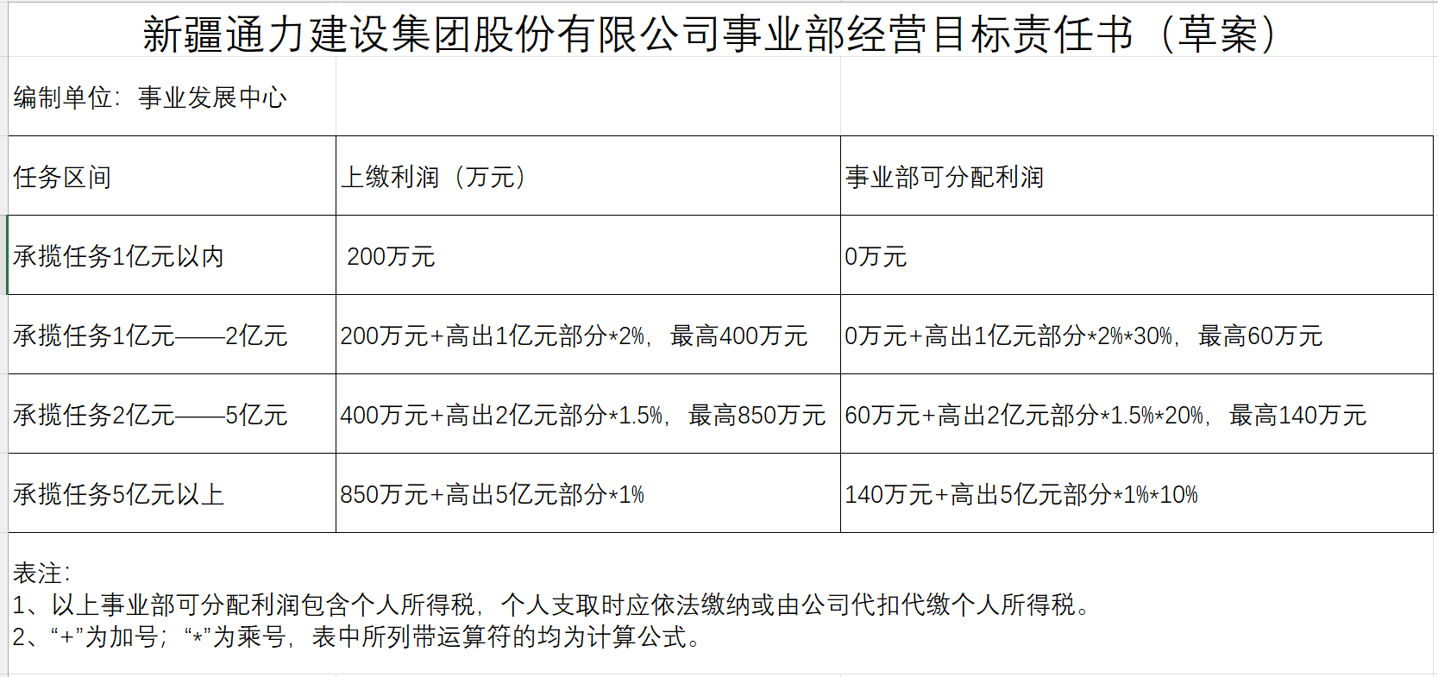
管理费计取和分配草案

Slide 6
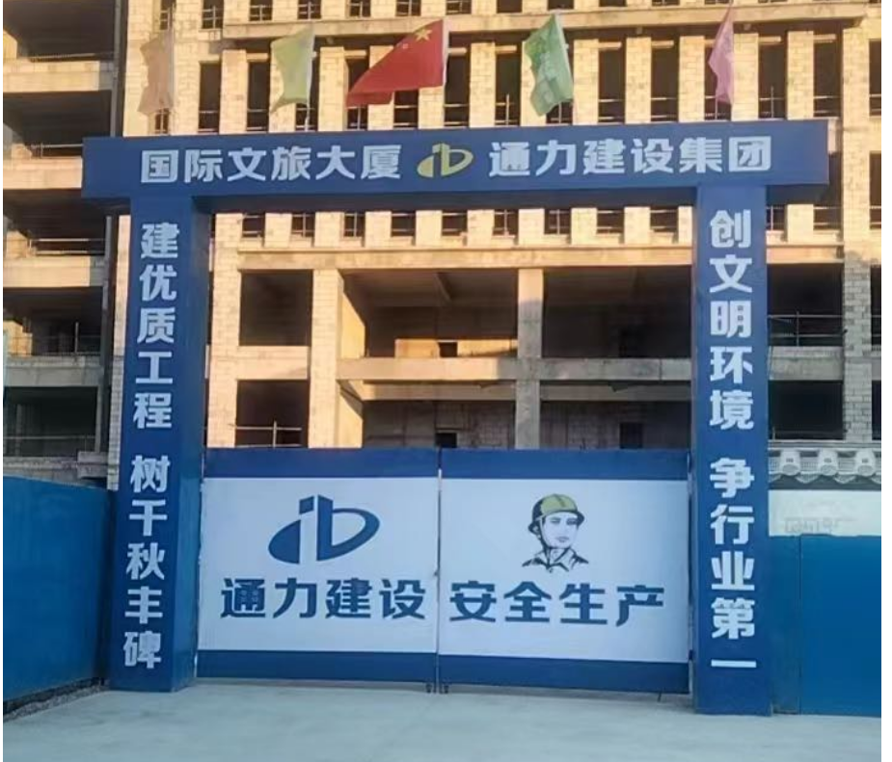
第一个项目（拟合作）
霍尔果斯文旅大厦项目，拟合同额5000万元，计划上缴管理费1%。企业所得税承担1.5%，其他税费按实际发生计取。
该项目为原主体单位退出，我司再续项目（与和乐学校性质差不多），签订主合同前需落实上家是否已完全退出，工程质量是否合格等风险排除。
风险排除后，按公司制度审批通过后再签订一些列合同。
（门头已做好，但公司未授权）

Slide 7
意见收集……
冯建辉
贺宇
欧振华
屈永涛
范总
张老师

